Slide 1
ESPRESSIONE DEL DATO ANALITICO
UD. 1

Slide 5
Dati univariati

Slide 6
Criterio fondamentale dell’analisi di dati
Segnale
Condizione necessaria è l’esistenza di una relazione (matematica) stechiometrica tra analita e «sorgente»

Slide 7
Dal segnale analitico alla curva di calibrazione
segnale
y=ax+b
CONC

Slide 8
Gli errori nelle analisi chimiche
Le misure implicano SEMPRE ERRORI ed INCERTEZZE
L’«errore» rappresenta la differenza fra il valore misurato e il valore “vero” o valore “noto”. L’ «incertezza»indica l'incertezza stimata in una misura o in un esperimento.
E’ impossibile effettuare un’analisi priva di errori e incertezze.
Ciò che si può fare è: MINIMIZZARE GLI ERRORI E STIMARNE L’ENTITA’ CON UNA ACCURATEZZA ACCETTABILE e MISURARE L’INCERTEZZA

Slide 9
Allo scopo di migliorare l'affidabilità del metodo analitico e di ottenere informazioni circa la variabilità dei risultati, la procedura analitica viene solitamente ripetuta su diverse porzioni di un dato campione (replicati).
I risultati individuali di un insieme di misure sono raramente gli stessi, di solito il «valore centrale» viene usato come la “migliore” stima dei dati.
Perché effettuare misure replicate?
Il valore centrale di un insieme dovrebbe essere più affidabile di ciascun risultato individuale (media e mediana vengono usate come valore centrale di una serie di misure replicate)
La dispersione dei dati dovrebbe fornire una misura dell'incertezza associata con il valore centrale.

Slide 10
Gli errori nelle analisi chimiche: MEDIA E MEDIANA
In chimica analitica si ricorre a misure replicate dello stesso campione per ottenere una serie di dati replicati attraverso i quali è possibile valutare l’incertezza legata alla misura e calcolare un valore medio.
In genere si usa la media
La media (media aritmetica) si ottiene dividendo la somma delle misure replicate per il numero delle stesse nell'insieme:

Slide 11
Oppure può essere utile calcolare la mediana:
La mediana è il risultato centrale quando i dati replicati sono ordinati in modo crescente o decrescente.
Per un numero dispari di dati, la mediana può essere ricavata disponendo in ordine i dati ed individuando il valore centrale, mentre nel caso di un numero pari viene usata la media della coppia centrale
Es: 5 misure ripetute dell’acidità di un campione di olio danno:
0.65; 0.66; 0.62; 0.64; 0.62 % acidi grassi liberi espressi come acido oleico
Calcolare media e mediana della serie di dati sopra riportata

Slide 12
La PRECISIONE descrive la ripetibilità delle misurazioni ovvero la vicinanza di risultati ottenuti tutti nello stesso modo.
la precisione può essere determinata con una semplice ripetizione della misurazione sui campioni replicati.
La precisione è una valutazione dell'accordo fra i risultati ottenuti nello stesso identico modo.
Tre termini sono ampiamente usati per descrivere la precisione di una serie di dati replicati:
deviazione standard,
la varianza
il coefficiente di variazione.
Questi tre termini sono una funzione di come il singolo risultato x_{i} differisce dalla media, cioè della deviazione dei dati dalla media d_{i}.

Slide 13
Errore ed incertezza nelle analisi chimiche: PRECISIONE E ACCURATEZZA
La precisione descrive la ripetibilità o la riproducibilità di una misura
Ovvero la vicinanza di misure ripetute.
Se prendiamo la serie di misure dell’acidità di un campione di olio
Es: 5 misure ripetute dell’acidità di un campione di olio danno:
0.65; 0.66; 0.62; 0.64; 0.62 % acidi grassi liberi espressi come acido oleico
Possiamo calcolare la precisione.
In chimica analitica si usa la DEVIAZIONE STANDARD E LA DEVIAZIONE STANDARD RELATIVA (COEFFICIENTE DI VARIAZIONE)
Deviazione dei dati dalla media
d_{i}= x_{i}-x
VALORE MEDIO
SINGOLA OSSERVAZIONE

Slide 14
Errore ed incertezza nelle analisi chimiche: PRECISIONE E ACCURATEZZA
L’accuratezza indica la vicinanza della misura al valore vero o al valore accettato e si indica con l’errore.
L’accuratezza misura l’accordo tra il valore trovato e il valore accettato.
L’errore può essere ASSOLUTO o RELATIVO
Es: 5 misure ripetute dell’acidità di un campione di olio danno:
0.65; 0.66; 0.62; 0.64; 0.62 % acidi grassi liberi espressi come acido oleico
Media valore osservato: 0.64
Valore accettato come vero: 0,65
Calcolare errore assoluto e errore relativo
Valore trovato
Valore vero

Slide 15
L’ errore assoluto di una misura è la differenza fra il valore misurato e il valore vero. Il segno dell'errore assoluto indica se il valore in questione è più alto o più basso del valore vero. Se il valore ottenuto è più basso del valore vero, il segno è negativo; se il risultato della misura è più alto del valore vero, allora il segno è positivo.
L’ errore relativo di una misura è dato dall'errore assoluto diviso per il valore vero. L'errore relativo può essere espresso in percento, in parti per mille o in parti per milione a seconda della grandezza del risultato.
L’ errore assoluto indica quindi se la misura è sovrastimata o sottostimata
L’ errore relativo indica in % quanto la misura si discosta dal valore medio e permette di confrontare con facilità l’accuratezza di metodi diversi

Slide 16
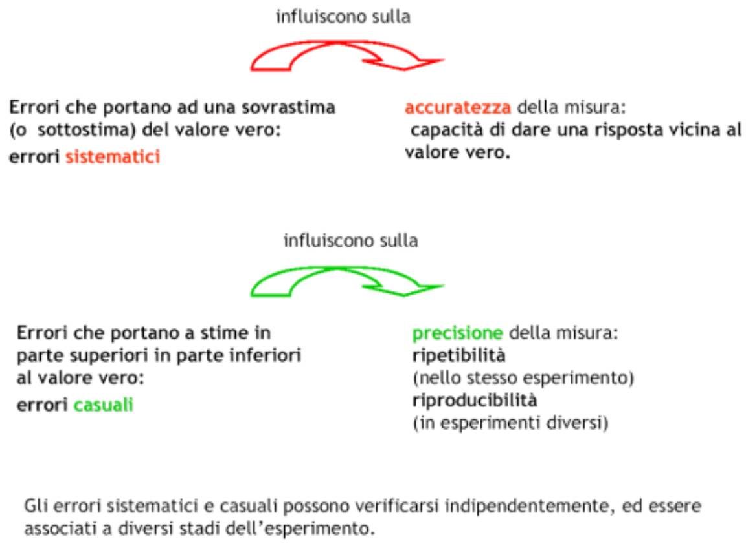

Slide 17
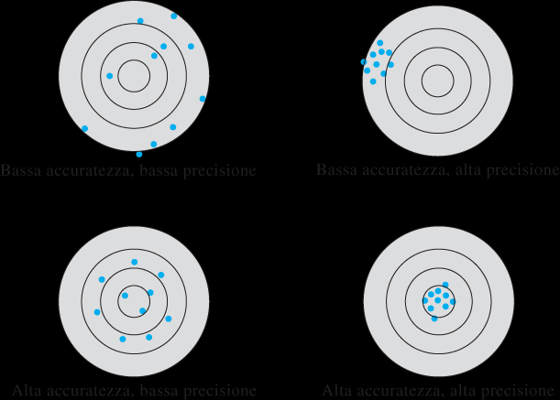
Tipi di errori nelle analisi sperimentali
ERRORE CASUALE (o indeterminato)
errori che influenzano la precisione di una misura
ERRORE SISTEMATICO (o determinato)
errori che influenzano l’accuratezza
ERRORE GROSSOLANO
errore che si presenta occasionalmente legato ad una manovra errata dell’operatore

Slide 18
A. ERRORE SISTEMATICO (o determinato)
errori che influenzano l’accuratezza
Gli errori sistematici, o determinati, sono errori che influenzano l'accuratezza dei risultati.
Valore vero
B. ERRORE CASUALE (o indeterminato)
errori che influenzano la precisione di una misura
Gli errori casuali, o indeterminati, sono errori che influenzano la precisione di una misura.
Valore vero
C. ERRORE GROSSOLANO
errore che determina un outlier
Gli errori grossolani, sono errori che portano alla presenza di un dato fortemente discordante dalla media delle osservazioni
Valore vero

Slide 19
A. ERRORE SISTEMATICO (o determinato)
errori che influenzano l’accuratezza
Hanno un valore definito e una causa determinabile, comportano un bias nella misura, un bias influenza sempre la misura nello stesso modo che può essere positico (sovrastima) o negativo (sottostima)
CAUSE DELL’ERRORE SISTEMATICO
A.1. Errore strumentale
Ad esempio: influenza della temperatura su una misura volumetrica
A.2. Errore di metodo
Comportamento chimico o fisico non ideale dei reagenti (es. eccesso di titolante in una titolazione)
A.3. Errori personali
Esempio: stima errata del punto di viraggio di un indicatore in una titolazione

Slide 20
A.1. Errore strumentale
ESEMPIO: PIPETTA, MATRACCIO TARATO, BURETTA.
(volumi diversi da quello indicato e condizioni d’uso diverse da quelle di taratura)
Entità dell’errore?
Come evitare/limitare l’errore?
Taratura frequente

Slide 21
A.2. Errore di metodo
Comportamento chimico o fisico non ideale dei reagenti
Esempi:
Lentezza della reazione (eccesso di titolante),
Reazioni non quantitative (equilibrio non completamente spostato verso dx)
Analiti o reagenti con caratteristiche di acido debole o base debole (influenza del pH)
A.3. Errori personali
Esempio:
stima errata del punto di viraggio di un indicatore in una titolazione
In generale i metodi strumentali sono meno soggetti a questo tipo di errore

Slide 22
A. ERRORE SISTEMATICO (o determinato)
errori che influenzano l’accuratezza
Possono essere:
COSTANTI
PROPORZIONALI
NEL CASO DI ERRORI COSTANTI L’ERRORE ASSOLUTO E’ COSTANTE CON LA GRANDEZZA DEL CAMPIONE
NEL CASO DI ERRORI COSTANTI L’ERRORE RELATIVO VARIA CON LA GRANDEZZA DEL CAMPIONE
E=0,3 ppm
x_{v} =3,2 ppm
E=0,3 ppm
E_{r} =0,3/3,2 x 100=9,4%
E=0,3 ppm
x_{v} =1,6 ppm
E=0,3 ppm
E_{r} =0,3/1,6 x 100=18,8%

Slide 23
ERRORI PROPORZIONALI ad esempio dovuti alla presenza di un interferente
NEL CASO DI ERRORI PROPORZIONALI L’ERRORE ASSOLUTO VARIA CON LA GRANDEZZA DEL CAMPIONE
NEL CASO DI ERRORI PROPORZIONALI L’ERRORE RELATIVO E’ COSTANTE CON LA GRANDEZZA DEL CAMPIONE
E=0,30 ppm
x_{v} =3,20 ppm
E=0,30 ppm
E_{r} =0,30/3,20 x 100=9,4%
E=0,15 ppm
x_{v} =1,60 ppm
E=0,15 ppm
E_{r} =0,15/1,60 x 100=9,4%

Slide 24
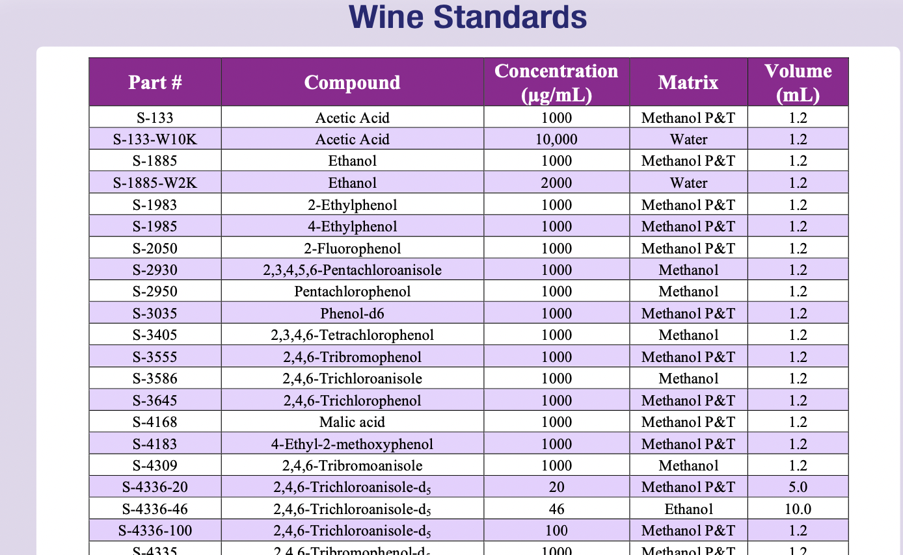
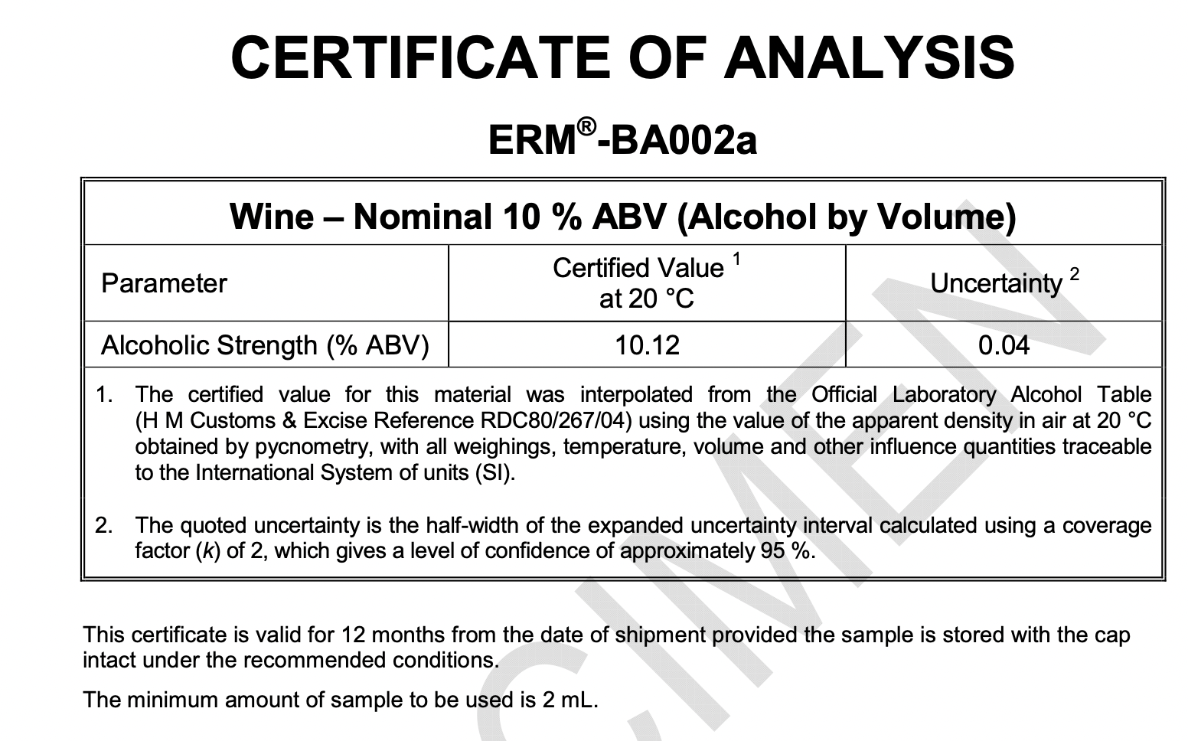
PER MINIMIZZARE L’ERRORE SISTEMATICO SI PROCEDE A FREQUENTI CALIBRAZIONI DEL METODO DI MISURA:
STANDARDIZZAZIONE
Analisi di campioni standard
materiali standard di riferimento
Determinazione del bianco
Costruzione di matrici bianche fortificate (calibranti)

Slide 25
B. Errore casuale
Tutte le misure contengono errori casuali
Gli errori casuali (o indeterminati) dipendono da cause che non possono essere eliminate e spesso non sono identificate
La somma degli errori casuali provoca una fluttuazione dei singoli dati intorno ad un valore medio
Immaginiamo una situazione in cui quattro piccoli errori si combinano per dare un errore totale. Assumeremo che ciascuna incertezza abbia uguale probabilità di verificarsi e che ciascuna possa far sì che il risultato finale sia maggiore o minore di una quantità fissa ± U.

Slide 26
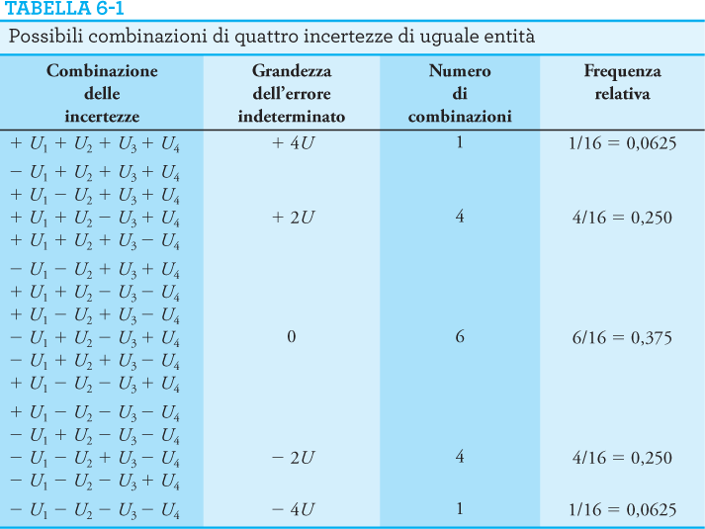
Ad esempio se associamo ad una determinazione un numero finito di incertezze (n=4) di uguale valore e segno diverso (U1, U2, U3, U4 e -U1, -U2, -U3, -U4) queste si possono combinare secondo un numero finito di combinazioni. che danno una grandezza dell’errore determinato di valore +4U; +2U, 0, -2U; -4U con frequenza rispettivamente 1, 4, 6, 4, 1
4 incertezze:
U₁
U₂
U₃
U₄
±U₁
± U₂
± U₃
± U₄
frequenza
-4U
-2U
0
+2U
+4U

Slide 27
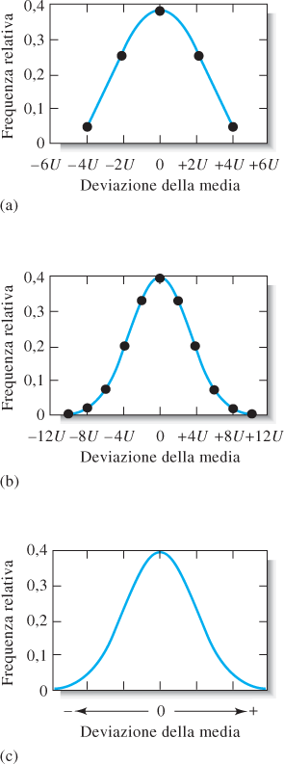
4
Passando da 4 incertezze a 10 e poi a un numero più elevato
La curva di distribuzione diviene sempre più sovrapponibile ad una gaussiana detta CURVA NORMALE DELL’ERRORE
10
n

Slide 28
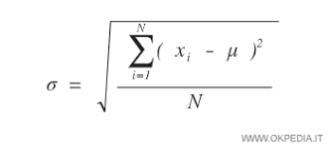
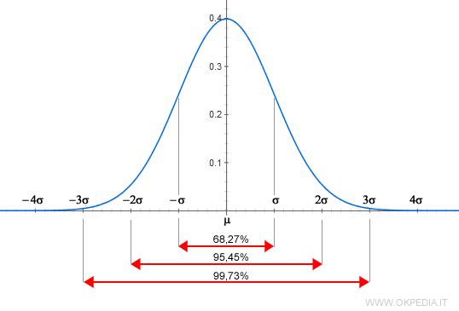
Deviazione Standard
Deviazione standard relativa
Coefficiente di variazione

Slide 29
Come misuro una concentrazione?
Quale metodo è adatto alla misura della concentrazione della specie che sto cercando?
Quale è la condizione necessaria perché un metodo analitico sia idoneo per la misura della concentrazione della specie che sto cercando?
L’analita deve produrre un segnale proporzionale alla sua concentrazione una volta che sia sottoposto al metodo di analisi.

Slide 30
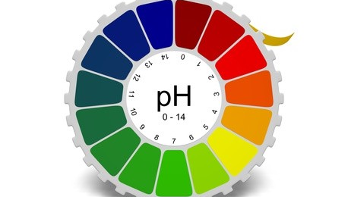
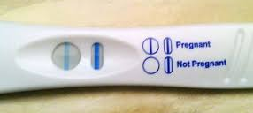
Standardizzazione e calibrazione
La calibrazione permette di conoscere la relazione tra la risposta analitica
e la concentrazione di analita
Per calcolare la relazione si utilizzano standard chimici
Standard chimici preparati da sostanze pure (pesata e diluizione) oppure
standardizzati con uso di standard primari
Alcuni metodi possono usare una comparazione diretta visiva
Esempio cartina tornasole per pH
Test gravidanza
Didascalia
Didascalia

Slide 31
Se viene prodotto un segnale proporzionale alla concentrazione, allora si può risalire a un modello matematico (equazione) che descrive la dipendenza del segnale (y) dalla concentrazione (x) della specie
E’ possibile quindi costruire una curva di calbrazione
Come costruire la curva di calibrazione, e descrivere i significati analitici dell’equazione che la descrive?

Slide 32
Curva di calibrazione esterna
Come costruirla
Preparare una serie di soluzioni standard (soluto+solvente)
Misurare la risposta delle soluzioni standard
Usare un foglio Excel per interpolare i punti, costruire la curva e ottenere l’equazione e il coefficiente di correlazione r. (y=ax+b)
Come usarla per calcolare la concentrazione x=(y-b)/a
Usare la curva per calcolare concentrazioni di analita in soluzioni a concentrazione incognita

Slide 33
Utilizzo del foglio di calcolo excel
Concentrazione (ppm) | Segnale (nA)
5 | 12
10 | 19
15 | 23
20 | 27
25 | 31
Costruire la curva di calibrazione
in excel

Slide 34
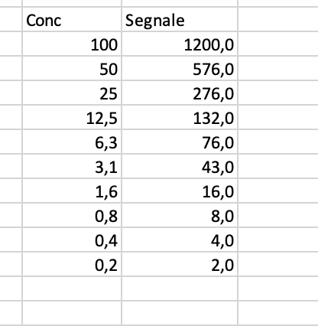
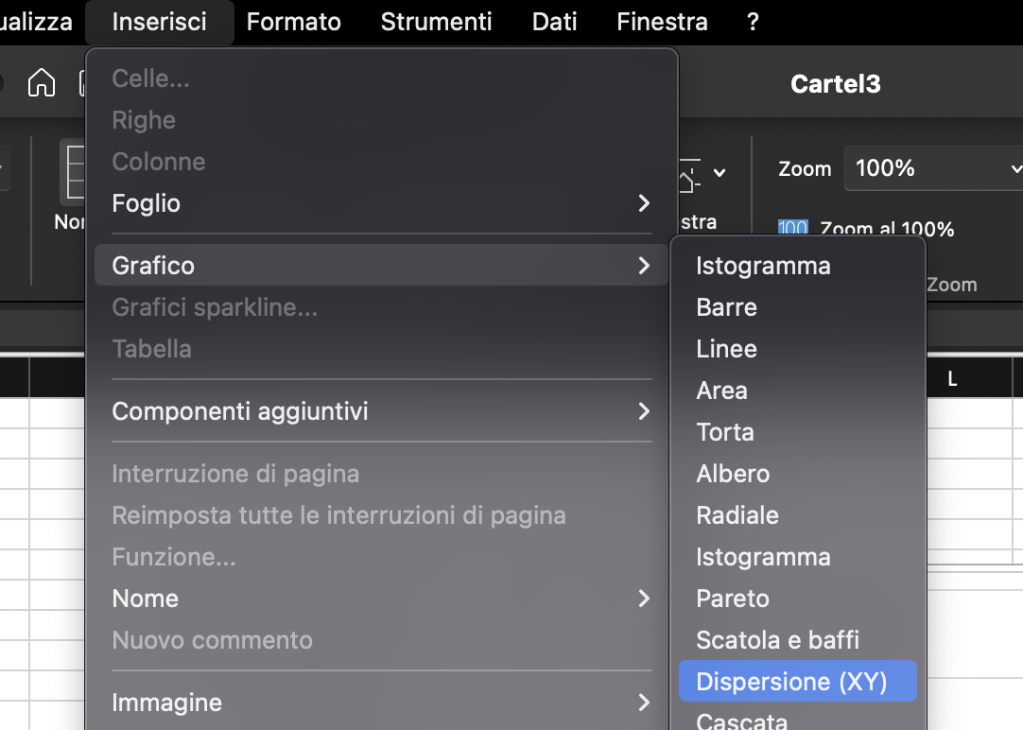
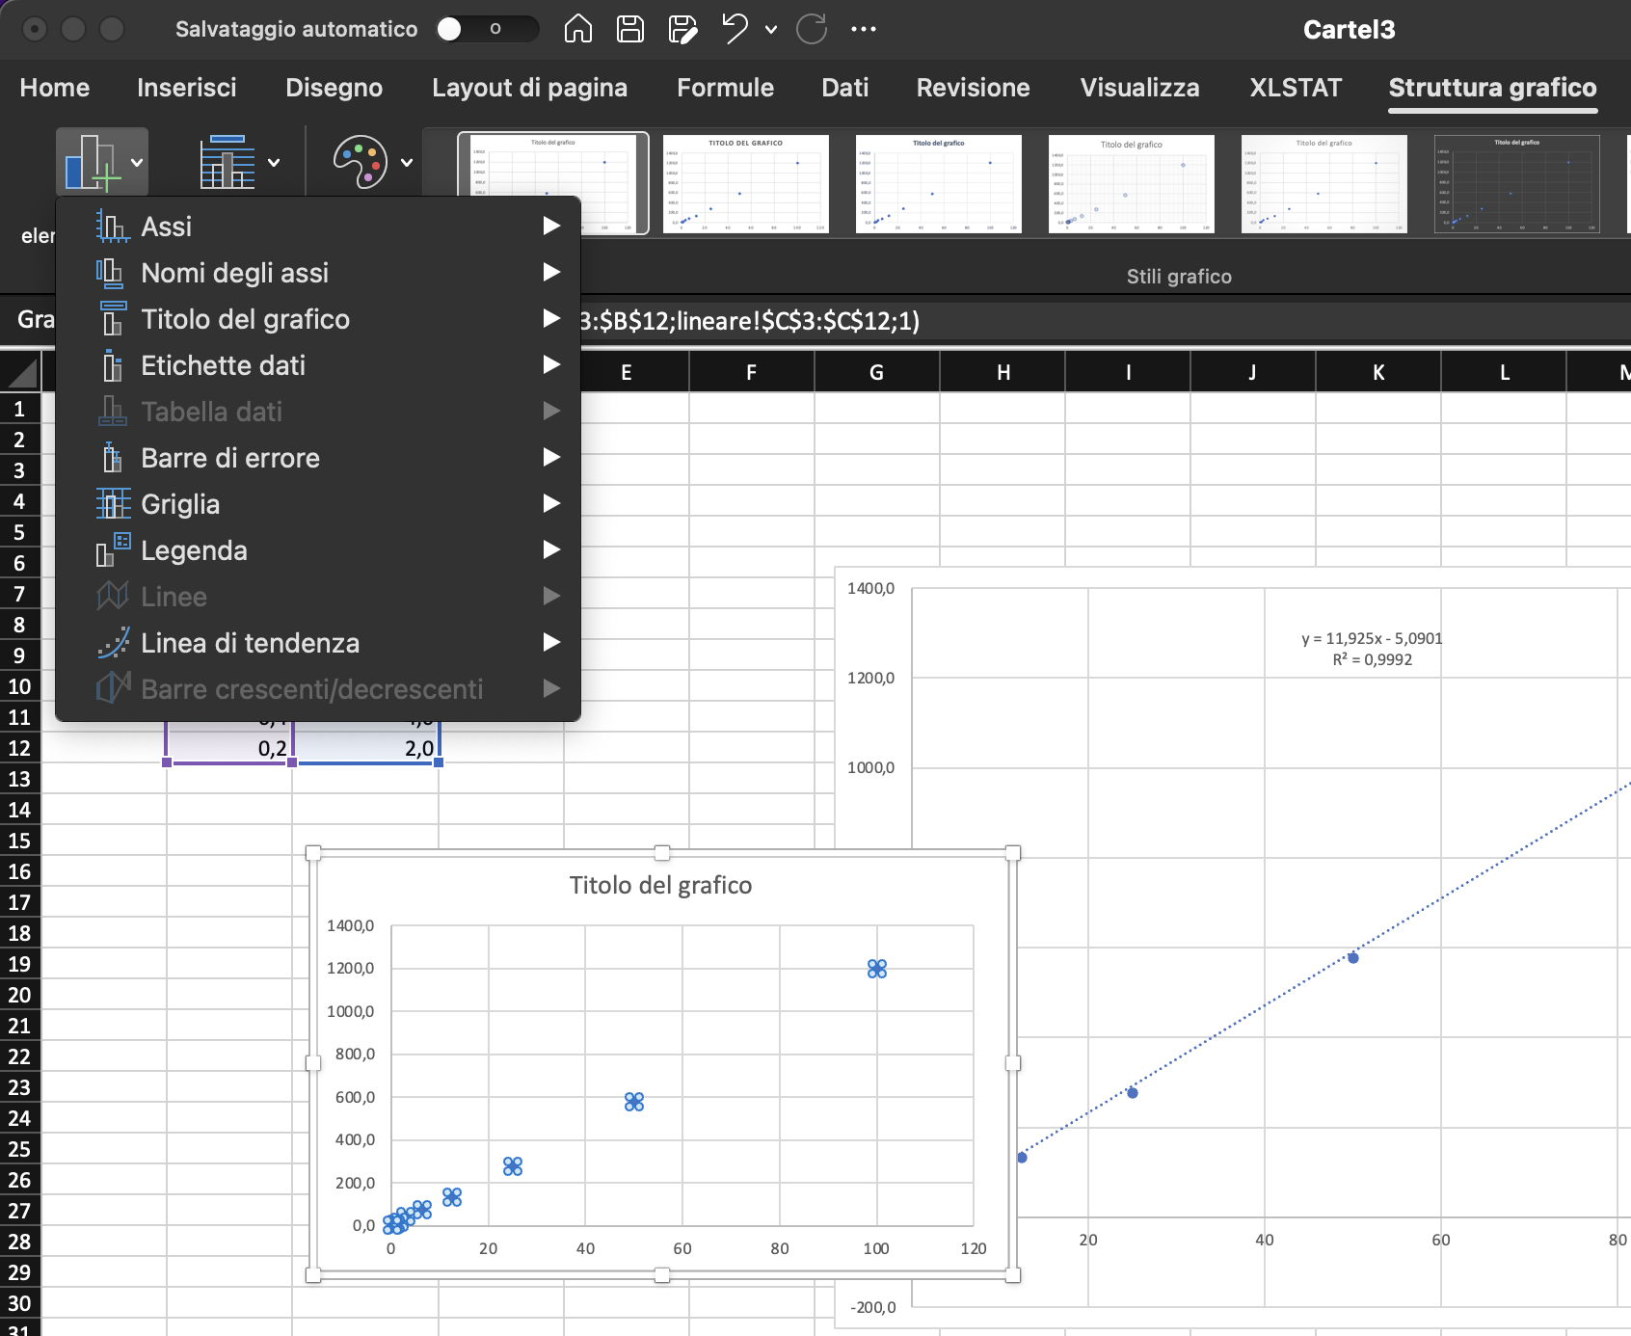
Come costruire un grafico in Excel
Inserire i dati
su due colonne
Selezionare le colonne e andare su «inserisci», poi «grafico» poi dispersione
Selezionare i dati sul grafico, poi »struttura grafico», poi «aggiungi elemento grafico», poi « linea di tendenza»
Esercizio: creare una serie di dati Concentrazione segnale e costruire una curva di calibrazione con r²>0.995

Slide 35
Errori nella calibrazione con lo standard esterno
La curva ottenuta deriva dall’analisi di soluzioni standard (solvente+ analita)
Il campione contiene anche altri componenti (matrice)
Alla risposta del campione dovremmo sottrarre la risposta del “bianco”
Bianco: soluzione IDENTICA al campione in assenza di analita
Errori sistematici in calibrazione?
Pesata e misura dei volumi
Stabilità analita (chimica e fisica)
Errore di calibrazione (numero insufficiente di standard, linearità apparente)
Intervallo di concentrazione non lineare

Slide 36
Vantaggi
Facile da usare
Veloce
economica
Svantaggi
Non tiene conto della complessità del campione reale
Soffre dell’effetto matrice
E’ necessario conoscere l’efficienza (recupero) della tecnica di estrazione

Slide 37
Dal segnale analitico alla curva di calibrazione
segnale
y=ax+b
CONC

Slide 38
Sensibilità e sensibilità analitica
Limite di rilevabilità
Limite di quantificazione
Intervallo dinamico di linearità
Intervallo dinamico

Slide 39
Sensibilità e sensibilità analitica
Per sensibilità si intende la pendenza della curva di calibrazione (y=ax+b)
Per sensibilità analitica si intende il rapporto tra la pendenza della curva di calibrazione e la deviazione standard ad una data concentrazione

Slide 40
Limite di rilevabilità
Per limite di rilevabilità si intende la più piccola quantità determinabile con il metodo con un certo livello di fiducia
LOD=KSb/m; K=2 o 3; Sb= deviazione standard del bianco; m=pendenza della curva
Limite di quantificazione
Per limite di quantificazione si intende la più piccola quantità quantificabile con il metodo livello di fiducia superiore
LOD=KSb/m; K=5 o 10; Sb= deviazione standard del bianco, m=pendenza della curva

Slide 41
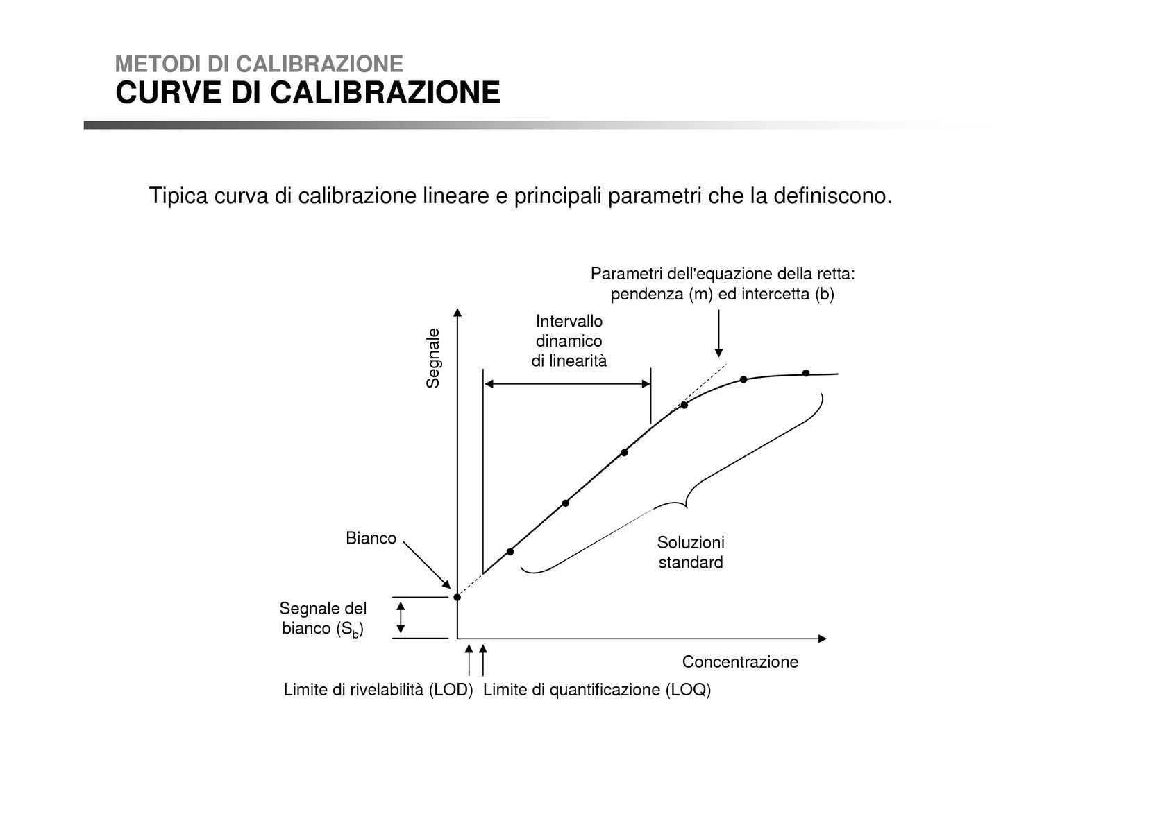
Intervallo dinamico di linearità
Per intervallo dinamico di linearità si intende l’intervallo di concentrazione per il quale è valida la relazione lineare della curva di calibrazione. Il limite inferiore coincide con il limite di rilevabilità, il limite superiore coincide con la concentrazione più alta che fa deviare la curva dalla linearità (valutata attraverso il valore r)
Intervallo dinamico
Per intervallo dinamico si intende l’intervallo di concentrazione per il quale si ha una variazione del segnale analitico indipendentemente dalla sua forma

Slide 42
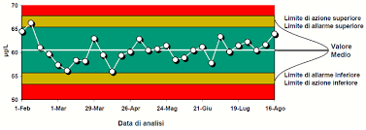
Carte di controllo
Diagramma che mostra i limiti statistici di variazione accettati
la carta di controllo riporta tre valori:
il valore accettato come valore vero
il limite di controllo superiore
il limite di controllo inferiore

Slide 43
Curva di calibrazione interna (o in matrice) perché si usa??
Come costruirla
Preparare una serie di soluzioni standard in una matrice bianca (analita+matrice bianca)
Usare il metodo analitico
Usare un foglio Excel per interpolare i punti, costruire la curva e ottenere l’equazione e il coefficiente di correlazione r². (y=ax+b)
Come usarla per calcolare la concentrazione x=(y-b)/a
Usare la curva per calcolare concentrazioni di analita in soluzioni a concentrazione incognita

Slide 44
Vantaggi
Facile da usare
Veloce
Economica
Tiene in considerazione il recupero della (eventuale) operazione di estrazione, non c’è bisogno di calcolare il recupero
Svantaggi
Non tiene conto della complessità e variabilità dei campioni (l’effetto matrice può variare grandemente da campione a campione)

Slide 45
Aggiunta standard (Singola e Multipla) perché si usa??
Dividere il campione in tante aliquote pari a quante aggiunte standard dovete fare più una.
Lasciare un aliquota nel suo stato «naturale» (senza aggiunta); aggiungere concentrazioni variabili e note di analita alle altre aliquote.
Misurare la risposta delle diverse aliquote
Nel caso della singola aggiunta standard trattate i dati così:
Sx:Cx=S(x+std):C(x+std)
Cx= concentrazione incognita

Slide 46
Nel caso della aggiunta standard multipla si procede alla risoluzione grafica di Cx
Concntratzione | Segnale
Sample = 0 | S0
Sample +std1= std 1 | S1
Sample + std2 = std 2 | S2
Sample + stdn = std n | Sn
signal
Sn
S2
S1
S0
Cx (concentration)
conc

Slide 47
Vantaggi
Minimizza l’effetto matrice
Tiene conto dell’effetto matrice del singolo campione
Facile
Veloce
Svantaggi
Ogni campione deve essere trattato singolarmente

Slide 48
Standard interno (SI)
Utilizza uno standard con struttura simile all’analita
SI viene aggiunto al campione
Si esegue la misura sul campione contenente lo SI
Il segnale è dato dal rapporto tra segnale dell’analita e segnale dello SI
UTILITA’: COMPENSARE EFFETTI DELLA MATRICE, VARIAZIONI DI TEMPERATURA

Slide 49
Scelta e utilizzo dello SI
lo standard è un analogo di struttura dell'analita (ad esempio, un suo isotopo stabile)
Lo standard interno dovrebbe essere assente dal campione o presente in quantità estremamente bassa (ad esempio, << 1% dell'analita di interesse).
lo SI dovrebbe essere aggiunto il prima possibile durante la preparazione e l'estrazione del campione.
La quantità aggiunta dello standard interno dovrebbe essere in un rapporto appropriato rispetto all'analita dopo aver considerato l'intervallo dinamico del metodo.

Slide 50
Vantaggi dell’uso dello SI
Compensazione delle possibili variazione di concentrazione dell’analita durante l'intero processo di preparazione e analisi del campione.
La quantificazione con uno standard interno è semplice precisa ed accurata grazie al fatto che il processo di preparazione e quello propriamente di analisi di analita e SI sono simultanei.
Si può evitare la curva di calibrazione
Limitazioni
la scelta dello standard interno idoneo per l'analisi di un campione può in alcuni casi essere difficile
l'utilizzo di standard marcati isotopicamente (as esempio standard deuterati) potrebbe essere necessario

Slide 51
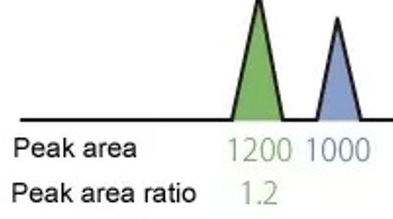
ANALISI E CALCOLO
S_{A} ∕S_{IS} = (A_{A}∕A_{si}) ∗(C_{A} ∕C_{SI})
Calcolo del fattore di risposta (A_{A}∕A_{si})
Si supponga di effettuare un’analisi con uno standard interno avente concentrazione di 100 ppm in cui la concentrazione dell’analita sia anch’essa 100 ppm. A seguito dell’analisi si ottiene la seguente risposta:
Area del picco dell’analita = 1200
Area del picco dello standard interno = 1000
A_{A}
A_{SI}
Il rapporto tra i due picchi è pari a 1200/1000= 1.2
Didascalia

Slide 52
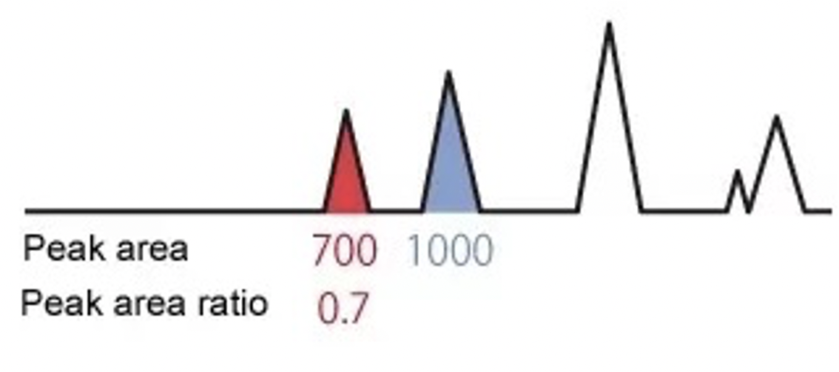
Analisi del campione e calcolo di (S_{A} ∕S_{IS})
Aggiungo 100 ppm di SI al campione incognito e misuro i segnali di analita (concentrazione incognita) e SI (concentrazione nota)
I valori sono 1000 per SI e 700 per campione incognito
il rapporto tra i due picchi è pari a 700/1000 = 0.7
Si può quindi ottenere la concentrazione dell’analita usando la formula ricordando che la concentrazione dello standard interno è di 100 ppm:
S_{A} ∕S_{IS} = (A_{A}∕A_{si}) ∗(C_{A} ∕C_{SI})
S_{SI}
S_{A}
C_{A}=(S_{A} ∕S_{IS})/ (A_{A}∕A_{si})* C_{SI}

Slide 53
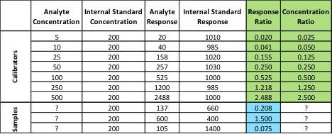
ESEMPI DI UTILIZZO SI, CURVA DI CALIBRAZIONE
UTILIZZARE I DATI PER COSTRUIRE CURVA DI CALIBRAZIONE ANALITA-SEGNALE E ANALITA-RAPPORTO SEGNALE

